Slide 1


Tarea hito 2 - POO variables, arrays, clases, packages

Slide 2
MANEJO DE CONCEPTOS
En este apartado se responden las preguntas dadas en la defensa en base a lo avanzado en clases

Slide 3
MANEJO DE CONCEPTOS
01
1. ¿A que se refiere cuando se habla de POO?
02
2. ¿Cuáles son los 4 componentes que componen POO?
03
3. ¿Cuáles son los pilares de POO?.
Nos referimos a programación orientada a objetos
Objetos
Clases
Métodos
Atributos
Abstracción,
Encapsulamiento
Polimorfismo
Herencia

Slide 4
MANEJO DE CONCEPTOS
04
4. ¿Qué es Encapsulamiento y muestre un ejemplo?
package claseporv;
import java.util.*;
public class Provincia
{
private String nombre;
public Provincia()
{
this.nombre = "Chulumani y chacaltalla";
}
public String getNombre()
{
return nombre;
}
public void setNombre(String nombre)
{
this.nombre = nombre;
}
public void mostrar()
{
System.out.println("Mostrando Clase Provincia");
System.out.println("Nombre: " + this.getNombre());
}
}
Son los moificadores de acceso como: public, private y protected

Slide 5
MANEJO DE CONCEPTOS
05
5. ¿Qué es Abstracción y muestre un ejemplo?
La abstracción es un pilar o característica de la programación orientada a objetos que va a permitir que los objetos puedan interactuar sin necesidad de conocer los detalles del funcionamiento
public abstract class FiguraGeometrica
{
public abstract double calcularArea();
public abstract double calcularPerimetro();
}
public class Circulo extends FiguraGeometrica
{
private double radio;
public Circulo(double radio)
{
this.radio = radio;
}
public double calcularArea()
{
return Math.PI * radio * radio;
}
public double calcularPerimetro()
{
return 2 * Math.PI * radio;
}
}

Slide 6
MANEJO DE CONCEPTOS
public class Persona
{
private String nombre;
private int edad;
public Persona(String nombre, int edad)
{
this.nombre = nombre;
this.edad = edad;
}
public String getNombre()
{
return nombre;
}
public int getEdad()
{
return edad;
}
}
public class Empleado extends Persona
{
private double salario;
public Empleado(String nombre, int edad, double salario)
{
super(nombre, edad);
this.salario = salario;
}
public double getSalario()
{
return salario;
}
}
06
6. ¿Que es Herencia y muestre un ejemplo?
La herencia permite que una clase herede propiedades y comportamientos de otra clase, lo que permite crear jerarquías de clases y reutilizar código.

Slide 7
MANEJO DE CONCEPTOS
07
7. ¿Qué es Polimorfismo y muestre un ejemplo?
public interface Animal
{
void hacerSonido();
}
public class Perro implements Animal
{
public void hacerSonido()
{
System.out.println("Guau!");
}
}
public class Gato implements Animal
{
public void hacerSonido()
{
System.out.println("Miau!");
}
}
public class Vaca implements Animal
{
public void hacerSonido()
{
System.out.println("Muu!");
}
}
el polimorfismo permite que un objeto se comporte de diferentes maneras según el contexto en el que se use.

Slide 8
MANEJO DE CONCEPTOS
08
8. ¿Que es un ARRAY?
10
10.¿Cómo se define una clase main en JAVA y muestra un ejemplo?
09
9. ¿Qué son los paquetes en JAVA?
Es un conjunto de valores del mismo tipo almacenados de manera ordenada y ascendentes
debemos crear una clase que contenga un método main() público y estático. El método main() debe tener el siguiente formato:
Son un conjunto de clases e interfaces relacionadas entre sí, de manera que las clases y métodos no colisionen entre si y mantener un cierto orden.
public class MiPrograma
{
public static void main(String[] args)
{
System.out.println("¡Hola, mundo!");
}
}

Slide 9
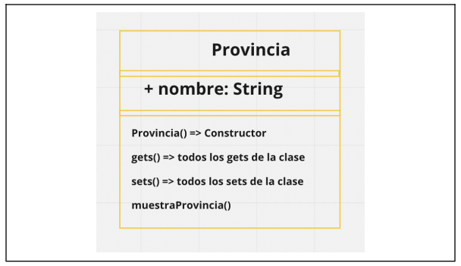
PARTE PRACTICA
11
11. Generar la clase Provincia.
○ Crear una clase MAIN
■ Crear todos los gets y sets de la clase.
■ El constructor no recibe parámetros.
■ Crear una instancia de la clase Provincia
■ Mostrar los datos de una provincia
○ Adjuntar el código JAVA generado.

Slide 10
package TareaH2;
public class Provincia {
private String nombre;
public Provincia() {
}
public String getNombre() {
return nombre;
}
public void setNombre(String nombre) {
this.nombre = nombre;
}
public void mostrarProvincia() {
System.out.println("Nombre de la provincia: " + getNombre());
}
}

Slide 11
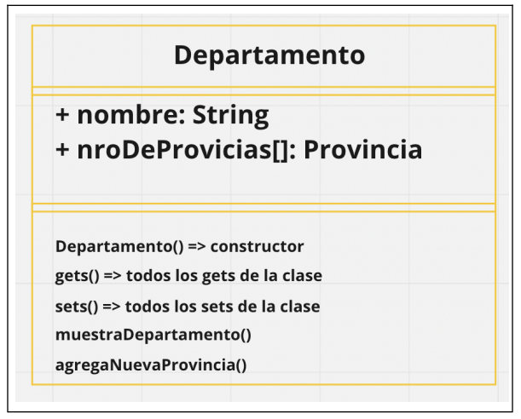
PARTE PRACTICA
12
12.Generar la clase Departamento.
○ Diseño.
○ Crear una clase MAIN (Utilizar el MAIN del anterior ejercicio)
■ Crear todos los gets y sets de la clase.
■ El constructor no recibe parámetros.
■ Crear una instancia de la clase Departamento.
■ Omitir el método agregaNuevaProvincia()
■ Mostrar los datos de los departamentos.
○ Adjuntar el código JAVA generado.

Slide 12
package TareaH2;
public class Departamento {
private String nombre;
private int nroProv;
private Provincia[] provincias;
public Departamento() {
}
public String getNombre() {
return nombre;
}
public void setNombre(String nombre) {
this.nombre = nombre;
}
public int getNroProv() {
return nroProv;
} this.nroProv = nroProv;
}
public Provincia[] getProvincias() {
return provincias;
}
public void setNroProv(int nroProv) {
public void setProvincias(Provincia[] provincias) {
this.provincias = provincias;
}

Slide 13
public void mostrarDepartamento() {
System.out.println("Nombre del Departamento: " + getNombre());
System.out.println("Nombre del Nro de Provincias: " + getNroProv());
for(int i=0;i<this.getProvincias().length; i++) {
provincias[i].mostrarProvincia();
}
}
public void agregarNuevaProvincia(Provincia nuevaProvincia) {
Provincia[] nueProvincia = new Provincia[provincias.length +1 ];
for(int i=0;i<provincias.length; i++) {
nueProvincia[i] = provincias[i];
}
nueProvincia[nueProvincia.length - 1] = nuevaProvincia;
setProvincias(nueProvincia);
setNroProv(nueProvincia.length);
}
}

Slide 14
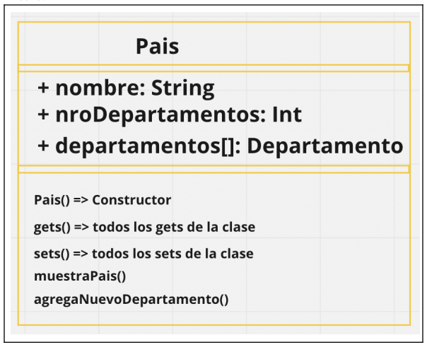
PARTE PRACTICA
13
13.Generar la clase País.
○ Diseño.
○ Crear una clase MAIN (Utilizar el MAIN del anterior ejercicio)
■ Crear una instancia de la clase País
■ El constructor no recibe parámetros.
■ Crear una instancia de la clase Departamento.
■ Omitir el método agregaNuevoDepartamento()
■ Mostrar los datos del País.
○ Adjuntar el código JAVA generado.

Slide 15
package TareaH2;
public class Pais {
private int nroDeps;
private Departamento[] departamentos;
private String nombre;
public Pais() {
}
public int getNroDeps() {
return nroDeps;
}
public void setNroDeps(int nroDeps) {
this.nroDeps = nroDeps;
}
public Departamento[] getDepartamentos() {
return departamentos;
}
public void setDepartamentos(Departamento[] departamentos) {
this.departamentos = departamentos;
}
public String getNombre() {
return nombre;
}
public void setNombre(String nombre) {
this.nombre = nombre;
}

Slide 16
public void mostrarPais() {
System.out.println("Nombre del Pais: " + getNombre());
System.out.println("Nombre del Nro de Departamentos: " + getNroDeps());
for(int i=0;i<this.getDepartamentos().length; i++) {
departamentos[i].mostrarDepartamento();
}
}
public void agregarNuevoDepartamento(Departamento departamento) {
Departamento[] nuevoDepartamentos = new Departamento[departamentos.length + 1];
for (int i = 0; i < departamentos.length; i++) {
nuevoDepartamentos[i] = departamentos[i];
}
nuevoDepartamentos[nuevoDepartamentos.length - 1] = departamento;
setDepartamentos(nuevoDepartamentos);
setNroDeps(getNroDeps() + 1);
}
}

Slide 17
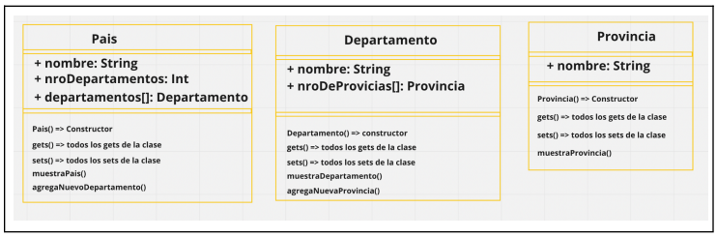
PARTE PRACTICA
14
14.Crear el diseño completo de las clases.
○ Diseño.
○ Crear todos gets y sets de cada clase.
○ Implementar los métodos agregarNuevoDepartamento(), agregarNuevaProvincia(), es decir todos los métodos.
○ El método agregarNuevoDepartamento permite ingresar un nuevo departamento a un país.
○ El método agregarNuevaProvincia permite ingresar una nueva provincia a un departamento.
○ La clase Main debe mostrar lo siguiente:
■ Crear el PAÍS Bolivia
■ Al país Bolivia agregarle 3 departamentos.
■ Cada departamento deberá tener 2 provincias.
○ Adjuntar el código JAVA generado

Slide 18
package TareaH2;
public class main {
public static void main(String[] args) {
// TODO Auto-generated method stub
// Crear el país Bolivia
Provincia prov1 = new Provincia();
prov1.setNombre("Prov 1");
Provincia prov2 = new Provincia();
prov2.setNombre("Prov 2");
Provincia[] provlapaz = new Provincia[2];
provlapaz[0] = prov1;
provlapaz[1] = prov2;
Provincia prov3 = new Provincia();
prov3.setNombre("Prov 3");
Provincia prov4 = new Provincia();
prov4.setNombre("Prov 4");
Provincia[] provoruro = new Provincia[2];
provoruro[0] = prov3;
provoruro[1] = prov4;
Provincia prov5 = new Provincia();
prov5.setNombre("Prov 5");
Provincia prov6 = new Provincia();
prov6.setNombre("Prov 6");
Provincia[] provpando = new Provincia[2];
provpando[0] = prov5;
provpando[1] = prov6;

Slide 19
Departamento dep1 = new Departamento();
dep1.setNombre("La Paz");
dep1.setNroProv(2);
dep1.setProvincias(provlapaz);
Departamento dep2 = new Departamento();
dep2.setNombre("Oruro");
dep2.setNroProv(2);
dep2.setProvincias(provoruro);
Departamento dep3 = new Departamento();
dep3.setNombre("Pando");
dep3.setNroProv(2);
dep3.setProvincias(provpando);
Departamento[] dep = new Departamento[3];
dep[0] = dep1;
dep[1] = dep2;
dep[2] = dep3;
Pais p = new Pais();
p.setNombre("Bolivia");
p.setNroDeps(3);
p.setDepartamentos(dep);
p.mostrarPais();

Slide 20
/*
*/
Departamento depinsert = new Departamento();
Provincia prov7 = new Provincia();
prov7.setNombre("Prov 4");
Provincia prov8 = new Provincia();
prov8.setNombre("Prov 4");
Provincia[] provTarija = new Provincia[2];
provTarija[0] = prov7;
provTarija[1] = prov8;
depinsert.setNombre("Tarija");
depinsert.setNroProv(2);
depinsert.setProvincias(provTarija);
depinsert.agregarNuevaProvincia(prov6);
System.out.println("\n\n");
depinsert.mostrarDepartamento();
Provincia[] provSC = new Provincia[0];
Departamento depnew = new Departamento();
depnew.setNombre("Santa Cruz");
depnew.setNroProv(0);
depnew.setProvincias(provSC);
p.agregarNuevoDepartamento(depnew);
System.out.println("\n\n");
p.mostrarPais();
}
}

Slide 21
THANKS!
ESTRUCTURA DE DATOS
Email: mijailchoque35@Gmail.com
GITHUB: https://github.com/choqueoliver35/ESTRUCTURA-DE-DATOS

